Slide 1
ВСОШ
Всероссийская олимпиада школьников

Slide 2
Особенности проведения в соответствии с Порядком:
Для 4 классов 2 предмета –русский язык и математика.
Очный тур –литература.
Дистанционный (теоретический)+очный (практический) - иностранные языки, ОБЗР, физическая культура, труд (технология).

Slide 3
Для прохождения онлайн тура ВСОШ по предметам:
Предмет | Даты проведения
Обществознание | 11-12 сентября
Французский язык (онлайн/ очный тур) | 14 сентября
История | 15-16 сентября
Русский язык | 17-18 сентября
Искусство (МХК) | 21 сентября
Основы безопасности и защиты Родины (онлайн) | 22 сентября
Физическая культура (онлайн) | 25 сентября
Английский язык (онлайн/ очный тур) | 28-29 сентября
Экология | 30 сентября
Экономика | 2 октября
Право | 5 октября
Труд (технология) (онлайн/ очный тур) | 6 октября
Немецкий язык (онлайн/ очный тур) | 13 октября
Испанский язык, итальянский язык, китайский язык(онлайн/ очный тур) | 15 октября
География | 20 октября
Пройдите на сайт vsosh.irro.ru

Slide 4
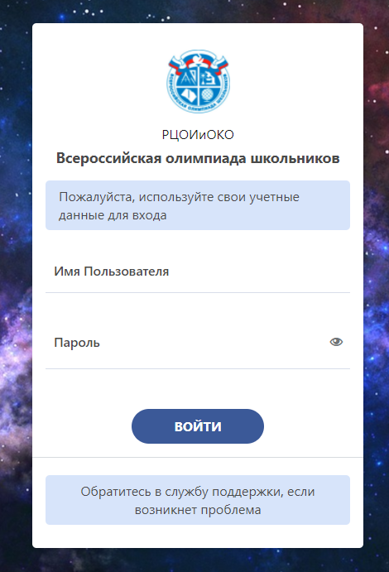
Ученик получает логин и пароль у классного руководителя, в день указанный в расписании заходит на сайт, вводит логин и пароль, проходит олимпиаду.
Лучше в первый день!
с 8.00 до 22.00 по местному времени в течение дней проведения олимпиады
О технических сбоях
сообщить классному руководителю!

Slide 5
Для прохождения онлайн тура ВСОШ по предметам:
Пройдите на сайт
https://uts.sirius.online/
Астрономия (онлайн) | 24 сентября
Физика (онлайн) | 1 октября
Биология (5-6 классы, онлайн) | 8 октября
Биология (7-11 классы, онлайн) | 9 октября
Химия (онлайн) | 12 октября
Математика (4-6 классы, онлайн) | 14 октября
Математика (7-11 классы, онлайн) | 16 октября
Информатика (профиль «Искусственный интеллект») | 19 октября
Информатика (профиль «Программирование») | 21 октября
Информатика (профиль «Информационная безопасность») | 22 октября
Информатика (профиль «Робототехника») | 23 октября

Slide 6
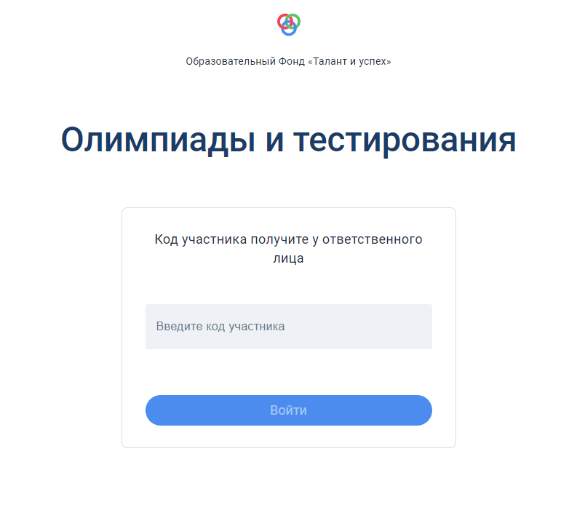
Ученик получает код у классного руководителя, заходит на сайт, вводит код участника, проходит олимпиаду в день указанный в расписании.
Дается 1 день !
с 8.00 до 22.00 по местному времени в течение указанного дня
Для прохождения дается 1 день!

Slide 7
График очного тура ШЭ ВсОШ
№ | Предмет | Дата | Параллель | Время
1. | Литература | 09 сентября | 5-11 класс | 10:00
2. | Французский язык | 14 сентября | 5-11 класс | 10:00
3. | Основы безопасности и защиты Родины | 23 сентября | 5-6 класс 7-11 класс | 10:00-12:00 12:00-14:00
4 | Физическая культура | 26 сентября | 5-6 7-11 | 10:00-12:00 12:00-14:00
5. | Английский язык | 29 сентября | 5-11 класс | 10:00
6. | Труд (технология) | 7 октября | 5-11 класс | 10:00
7 | Немецкий язык | 13 октября | 5-11 класс | 10:00

Slide 8
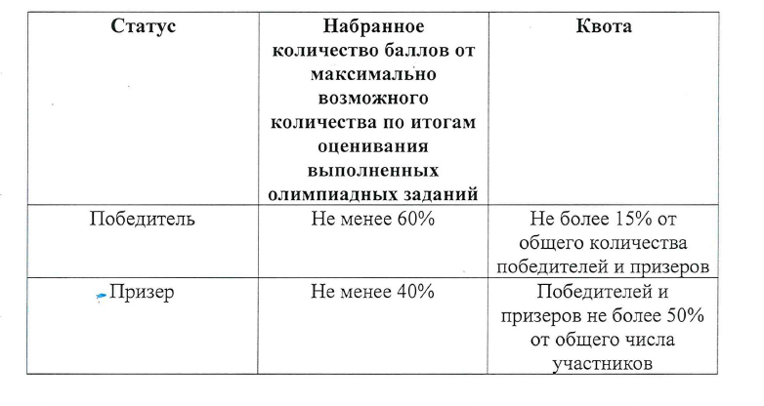
Квоты победителей и призеров школьного этапа ВСОШ в 2026-2027 учебном году по каждому общеобразовательному предмету

